Slide 1
তোমাদের সবাইকে
ফুলেল শুভেচ্ছা

Slide 2
কন্টেন্ট প্রস্তুতকারী
মীরা রোকেয়া খাতুন
সহকারি শিক্ষক
রাঢ়িশাল সরকারি প্রাথমিক বিদ্যালয়।
লাখাই,হবিগঞ্জ।চ
শ্রেণিঃ পঞ্চম
বিষয়ঃ বাংলাদেশওবিশ্বপরিচয়
অধ্যায়ঃ 12

Slide 3
এসো আমরা একটি ভিডিও দেখি
ভিডিওটি দেখে আমরা কী বুঝতে পারলাম?
সার্ক সম্মেলন

Slide 4
তোমরা কি বুঝতে পারছ , আমাদের আজকের পাঠের বিষয় কী হতে পারে?
আজকের পাঠ
সার্ক

Slide 5
শিখনফল
এই পাঠ শেষে শিক্ষার্থীরা -----------
১ । সার্ক এর সদস্য রাষ্ট্রগুলোর নাম উল্লেখ করতে পারবে।
২ । সার্ক গঠনের লক্ষ্যও উদ্দেশ্য বলতে পারবে।

Slide 6
তোমরা বলতে পার এটা কী?
সার্ক কী?
ইংরেজিতে
SAARC এর পূর্ণরূপ হলোঃ
South Asian
Association
For
Regional
Coperation.
সার্ক - এর পূর্ণরূপ হলো
দক্ষিণ এশীয় আঞ্চলিক
সহযোগিতা সংস্থা।
এশিয়া মহাদেশের সাতটি দেশ নিয়ে ১৯৮৫ সালের ডিসেম্বর মাসে সার্ক গঠিত হয়। পরবর্তীতে ২০০৭ সালে আফগানিস্তান যুক্ত হয়।
এটা হলো সার্কের লগো।

Slide 7
একক কাজ
1। সার্কের পুরো নাম কী?
২। কত সালে সার্ক গঠিত?

Slide 8
তোমরা কী বলতে পার দক্ষিণ এশিয়ার কোন কোন দেশ নিয়ে সার্ক গঠিত?
ভারত
ভুটান
বাংলাদেশ
মালদ্বীপ
শ্রীলংকা
আফগানিস্তান
নেপাল
পাকিস্তান

Slide 9
জোড়ায় কাজ
১। কয়টি দেশ নিয়ে সার্ক গঠিত হয়?
২। সার্ক ভুক্ত সদস্য দেশগুলোর নাম কী কী ?

Slide 10
তোমরা বলতে পার সার্ক গঠনের লক্ষ্য ও উদ্দেশ্য কী?
সার্ক গঠনের লক্ষ্য ও উদ্দেশ্যগুলো হলো

Slide 11
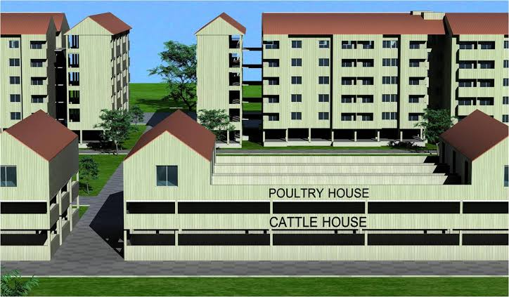
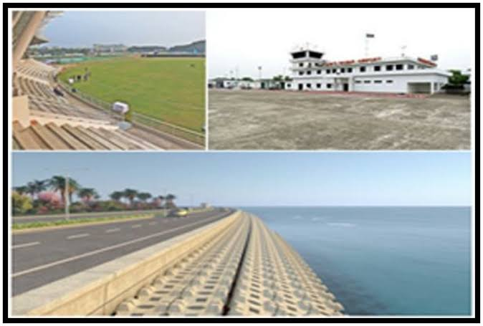
সার্ক গঠনের লক্ষ্য ও উদ্দেশ্য
সদস্য দেশগুলোর সামাজিক অবস্থার দ্রুত উন্নয়ন করা।

Slide 12
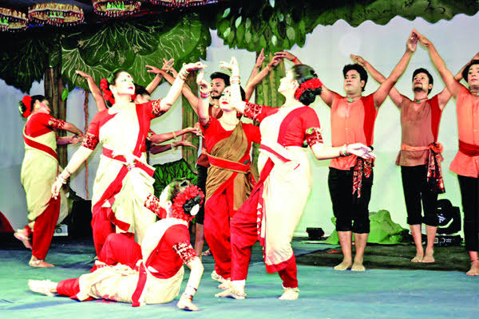
সার্ক গঠনের লক্ষ্য ও উদ্দেশ্য
সদস্য দেশগুলোর সাংস্কৃতিক অবস্থার দ্রুত উন্নয়ন করা।

Slide 13
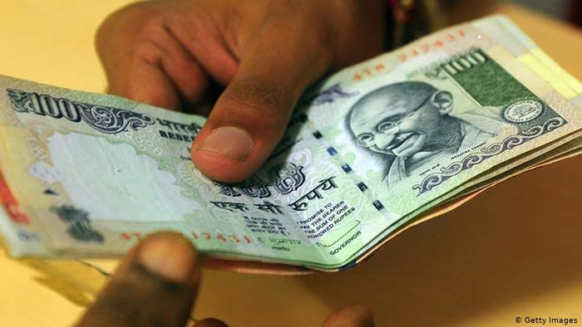
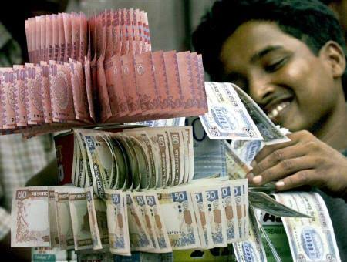
সার্ক গঠনের লক্ষ্য ও উদ্দেশ্য
সদস্য দেশগুলোর অর্থনৈতিক অবস্থার দ্রুত উন্নয়ন করা।

Slide 14
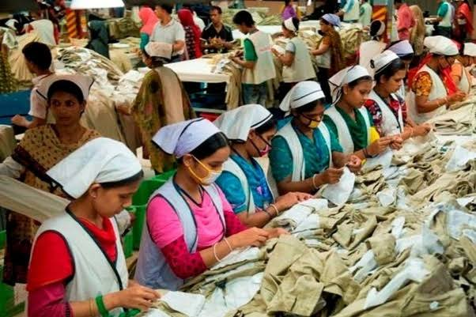
সার্ক গঠনের লক্ষ্য ও উদ্দেশ্য
সদস্য দেশগুলোকে বিভিন্ন বিষয়ে আত্মনির্ভরশীল হতে সাহায্য করা।

Slide 15
সার্ক গঠনের লক্ষ্য ও উদ্দেশ্য
বিভিন্ন আন্তর্জাতিক সংস্থার সাথে সহযোগীতাপূর্ণ সম্পর্ক তৈরী করার মাধ্যমে
দেশগুলোর উন্নয়ন সাধন করা।

Slide 16
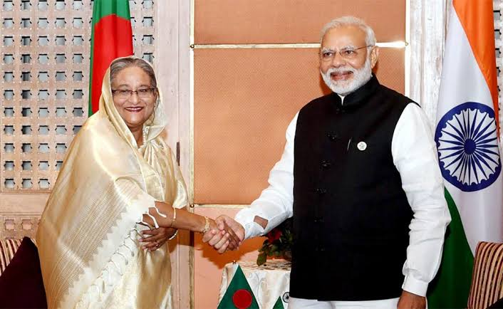
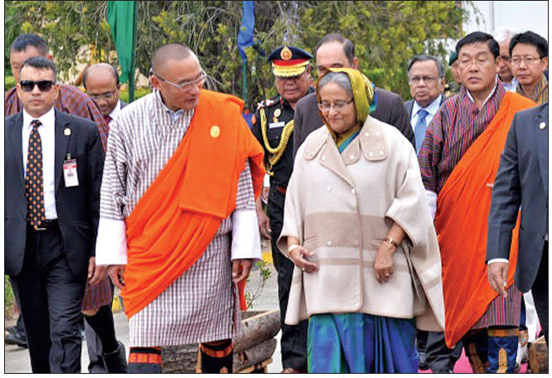
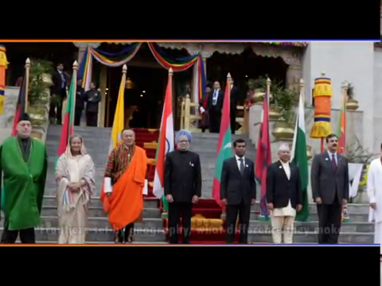
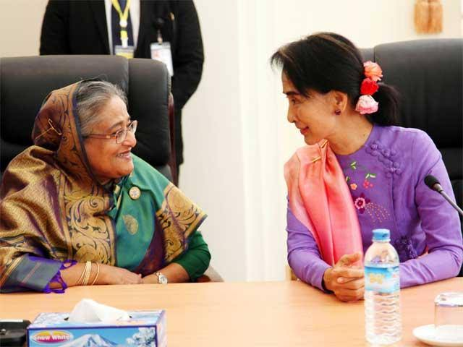
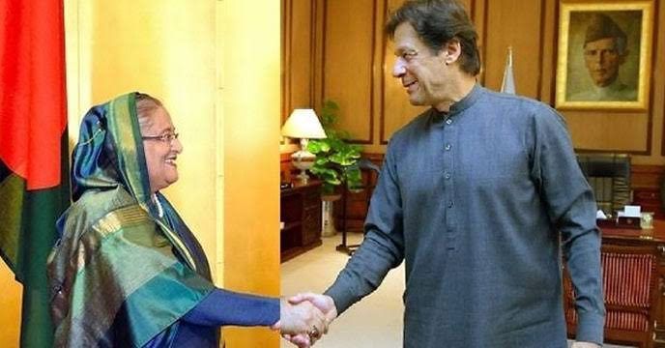
সার্ক গঠনের লক্ষ্য ও উদ্দেশ্য
দেশগুলোর মধ্যে ভ্রাতৃত্ব সৃষ্টি ও পরস্পর মিলেমিশে চলা।

Slide 17
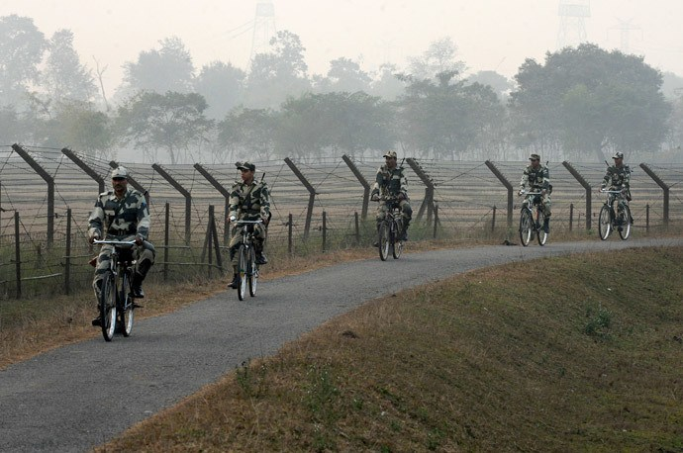
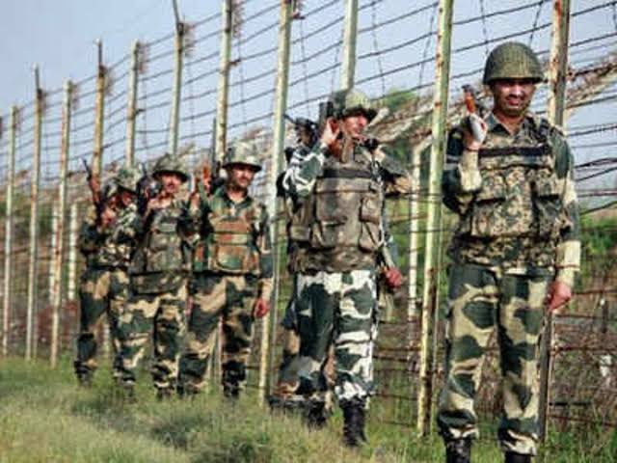
সার্ক গঠনের লক্ষ্য ও উদ্দেশ্য
সদস্য দেশগুলোর স্বাধীনতা রক্ষা ও ভৌগোলিক সীমা মেনে চলা।

Slide 18
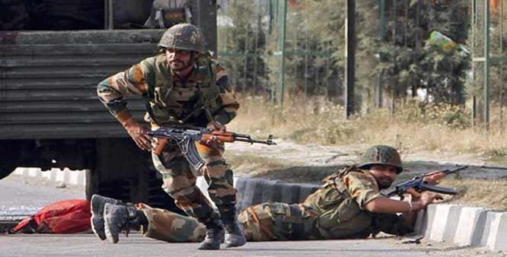
সার্ক গঠনের লক্ষ্য ও উদ্দেশ্য
এক রাষ্ট্র কর্তৃক অন্য রাষ্ট্রের অভ্যন্তরীণ বিষয়ে হস্তক্ষেপ না করা।

Slide 19
দলীয় কাজ
১। সার্কের লক্ষ্য ও উদ্দেশ্যগুলো লেখ।

Slide 20
পাঠ্যবই সংযোগ
তোমার বাংলাদেশ ও বিশ্বপরিচয় বইয়ের ৯৬ পৃষ্ঠা খুলে মনযোগ সহকারে পড়।

Slide 21
মূল্যায়নঃ মৌখিক
সঠিক উত্তরটিতে ( ∙ ) চিহ্ন দাও।
১। জাতিসংঘের মত দক্ষিণ এশিয়ার ৮টি দেশের সমন্বয়ে একটি স্বাধীন
উন্নয়নমুলক সংস্থা রয়েছে। সংস্থাটির নাম কী?
ক. আসিয়ান খ. ও আই সি গ. ন্যাটো ঘ. সার্ক
২। কয়টি দেশ নিয়ে সার্ক গঠিত?
ক. 5টি খ . 6টি গ. ৮ টি ঘ. 9 টি
৩। সার্কের অষ্টম সদস্য দেশ কোনটি?
ক. আফগানিস্তান খ. বাংলাদেশ গ. ভারত ঘ. চীন
∙
∙
∙

Slide 22
বাড়ির কাজ
প্রশ্নঃ বাংলাদেশের নাগরিক হিসেবে কিভাবে সার্কভুক্ত দেশ গুলোর সাথে সুসম্পর্ক রাখবে পাঁচটি বাক্যে লেখ।

Slide 23
সবাইকে ধন্যবাদ
আবার দেখা হবে , সেই পর্যন্ত ভাল থেক।

